Slide 1


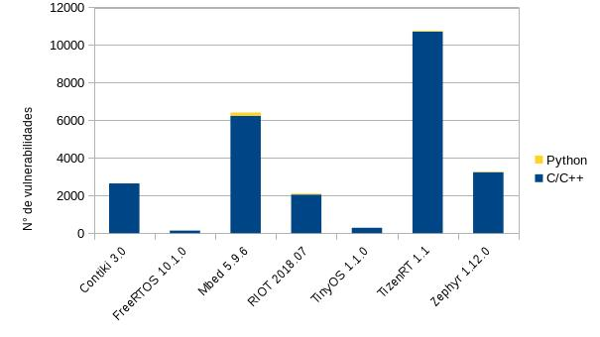
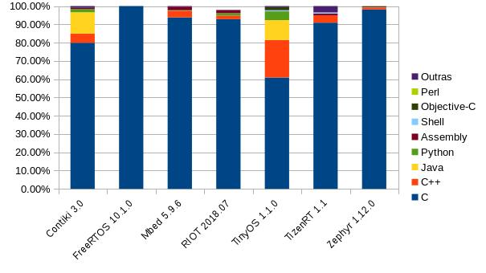



Análise de segurança em sistemas operacionais dedicados para Internet das Coisas (IoT)
João Paulo de Oliveira, Rodrigo S. Miani
jpveira@ufu.br, miani@ufu.br
INTRODUÇÃO
A expansão da Internet motivou a criação do paradigma Internet das Coisas (IoT - Internet of Things), em que dispositivos inteligentes de diferentes tamanhos e propriedades como sensores, relógios e câmeras estão diretamente conectados à Internet. Com isso, surgiu a necessidade de sistemas operacionais (SOs) que ofereçam uma camada de abstração para agilizar o desenvolvimento de sistemas robustos e de grande porte para IoT [3]. Esses SOs devem oferecer segurança para o programador e para o usuário. Em um estudo da HP, todos os dispositivos de segurança de IoT residencial testados tinham vulnerabilidades "significativas", os dispositivos testados foram: TVs, webcams, fechaduras inteligentes e muito mais [1].
OBJETIVOS
O objetivo do trabalho é fornecer uma análise sobre problemas de segurança em sistemas operacionais de código aberto para IoT. Tal avaliação será conduzida à partir de testes caixa branca no próprio código do sistema operacional com auxílio de ferramentas de análise estática. O trabalho oferecerá uma comparação entre esses SOs a fim de mostrar suas vulnerabilidades.
METODOLOGIA
O trabalho está sendo desenvolvido a partir de sistemas operacionais dedicados para IoT código aberto Contiki 3.0, FreeRTOS 10.1.0, Mbed-OS 5.9.6, RIOT 2018.07, TinyOS 1.1.0, TizenRT 1.1 e Zephyr 1.12.9 [2]. Nesses SOs puderam ser realizados testes de caixa-branca para cada respectiva linguagem. A maioria deles foram escritos principalmente em C/C++, Java e Python. Para essas linguagens, foram selecionadas ferramentas para análise de código com focadas em vulnerabilidades e segurança, sendo elas: flawfinder para C/C++, reconhecida pela CII Best Practices Badge Program e bandit para Python, que faz parte do software Open Stack, reconhecido, pela CII Best Practices Badge Program.
RESULTADOS
Além da seleção dos SOs e investigação sobre as linguagens nas quais eles foram escritos, os primeiros testes com as ferramentas escolhidas foram executados. A Figura 2 ilustra a quantidade de vulnerabilidades de segurança por SO e linguagem. Através do flawfinder e bandit, foi possível utilizar com tais ferramentas foi possível contabilizar o número de vulnerabilidades de segurança em cada SO.
Fig. 2 – Número de vulnerabilidades por sistema operacional
PRÓXIMOS PASSOS
Deve-se encontrar mais ferramentas de análise de código estático para realizar testes de caixa-branca nas demais linguagens dos sitemas operacionais para testes mais precisos e conclusivos. Os primeiros testes evidenciaram a existência de diversas vulnerabilidades de segurança nos SOs. Os próximos passos incluem uma análise qualitativa sobre tais vulnerabilidades além de investigar outras métricas como número de vulnerabilidades por linha de código, número de vulnerabilidades críticas e a relação entre vulnerabilidades de segurança encontradas ao longo das versões.
BIBLIOGRAFIA
[1] Connections Counter: The Internet of Everything in Motion. Disponível em <https://newsroom.cisco.com/feature-content?articleId=1208342> Acesso em: 14 mai. 2018
[2] Padmanabhan, A. IoT Operating Systems . 2018. Disponível em <https://devopedia.org/iot-operating-systems> Acesso em: 15 out. 2018
[3] ROBB, D. Securing the Internet of Things. 2017 Disponível
em <https://www.esecurityplanet.com/network-security/iot-security-securing-the-internet-of- things.html > Acesso em: 14 mai. 2018
[4] WHEELER, D. A. Wheeler Disponível em <https://dwheeler.com/flawfinder/> Acesso em: 15 out. 2018
[5] Disponível em <https://bestpractices.coreinfrastructure.org/en> Acesso em: 15 out. 2018
AGRADECIMENTOS
Os autores agradecem ao PET/SESu/MEC pelo apoio para realização desta pesquisa.
Fig. 1 – Linguagens de programação que compõe os sistemas operacionais
Realização:
Fomento:

